Slide 1
TRƯỜNG THCS HUỲNH VĂN NGHỆ
BÀI GIẢNG ONLINE
MÔN GIÁO DỤC CÔNG DÂN LỚP 7
NĂM HỌC: 2021 - 2022

Slide 2
KIỂM TRA BÀI CŨ
Câu 1: Hành vi nào thể hiện tính trung thực?
Làm bài hộ cho bạn.
Nhận lỗi thay cho bạn.
Thẳng thắn phê bình khi bạn mắc khuyết điểm.
Bao che thiếu sót của người đã giúp đỡ mình.

Slide 3
KIỂM TRA BÀI CŨ
Câu 2: Câu ca dao, thành ngữ nào sau đây nói lên đức tính trung thực? Chọn đáp án đúng nhất.
Ăn chắc mặc bền.
Ăn cần ở kiệm.
Ăn xem nồi ngồi xem hướng.
Ăn ngay nói thẳng.

Slide 4
KIỂM TRA BÀI CŨ
Câu 3: Sống trung thực sẽ mang lại cho con người những lợi ích nào sau đây?
Tự tin hơn trong cuộc sống.
Nhiều người sẽ xa lánh chúng ta.
Được mọi người xung quanh tin tưởng, tôn trọng
Cả A và C đều đúng

Slide 5
KIỂM TRA BÀI CŨ
Câu 4: Biểu hiện của không trung thực là?
Giả vờ ốm để không phải đi học.
Nói dối mẹ để đi chơi game.
Tung tin bịa đặt nói xấu bạn trên facebook.
Tất cả đều đúng.

Slide 6
Tuần 4 – Tiết 4
Bài 3: TỰ TRỌNG

Slide 7
Bài 3: Tự trọng
I/ Truyện đọc: “ Một tâm hồn cao thượng”
II/ Nội dung bài học:
1/ Thế nào là tự trọng?
2/ Biểu hiện:
3/ Ý nghĩa:
III/ Luyện tập:

Slide 8
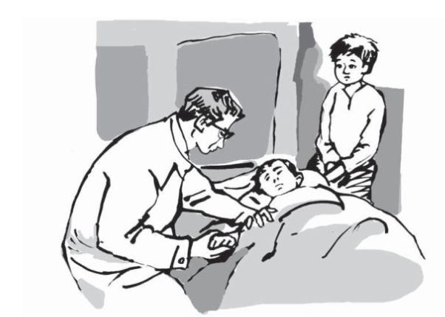
I/ Truyện đọc:
“Một tâm hồn cao thượng”

Slide 9
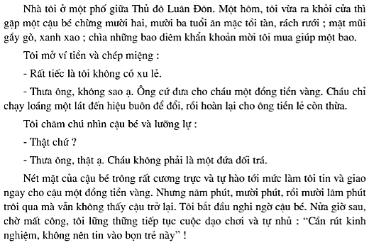

Slide 10
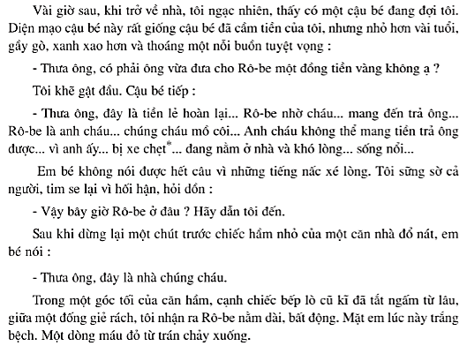

Slide 11
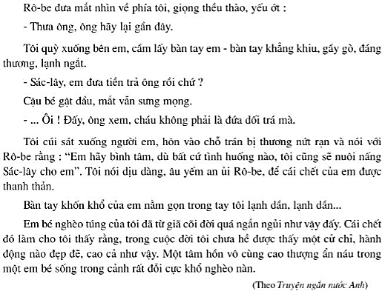

Slide 12
Em trả lời các câu hỏi sau:
a/ Vì sao Rô-be lại nhờ em mình là Sác-lây đến trả lại tiền cho người mua diêm - tác giả câu chuyện?
Gợi ý:
- Rô-be muốn giữ lời hứa của mình.
- Không muốn người khác nghĩ rằng, vì nghèo mà em phải nói dối để lấy tiền.
- Không muốn người khác coi thường, danh dự bị xúc phạm và mất lòng tin ở minh.

Slide 13
Em trả lời các câu hỏi sau:
b/ Em hãy nhận xét về hành động của Rô-be?
Gợi ý:
- Rô-be là người có ý thức trách nhiệm cao.
- Giữ đúng lời hứa và thực hiện lời hứa bằng bất cứ giá nào.
- Biết tôn trọng mình và người khác.
=> Rô-be ẩn chứa một tâm hồn vô cùng cao thượng.
Vậy theo em hành động của Rô-be thể hiện đức tính gì?

Slide 14
Bài 3: Tự trọng
I/ Truyện đọc:
II/ Nội dung bài học:
1/ Thế nào là tự trọng?
Tự trọng là biết coi trọng và giữ gìn phẩm cách, biết điều chỉnh hành vi của mình cho phù hợp với các chuẩn mực xã hội.

Slide 15
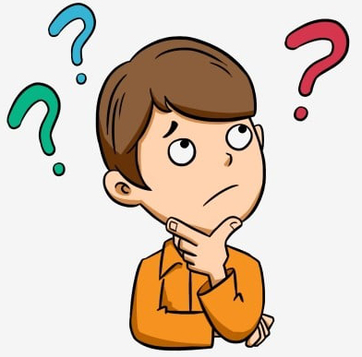
Em hãy tìm những ví dụ/ việc làm thể hiện tự trọng, thiếu tự trọng

Slide 16
Ví dụ/ việc làm thể hiện tự trọng
Nói năng lịch sự;
Giữ chữ tín; giữ đúng lời mình đã hứa;
Không sử dụng tài liệu khi làm bài
Dũng cảm nhận lỗi khi mắc khuyết điểm,…
Ví dụ/ việc làm thiếu tự trọng
Sống buông thả, luộm thuộm;
Không hối hận khi làm điều sai trái;
Không trung thực, dối trá;
Ăn nói cư xử thiếu văn hóa,….

Slide 17
Biểu hiện tự trọng:
1
2
3
Biết giữ lời hứa và luôn làm ……… nhiệm vụ của mình;
Không để …………….… phải nhắc nhở, chê trách.
Cư xử đàng hoàng, đúng mực;
người khác
tròn

Slide 18
Bài 3: Tự trọng
I/ Truyện đọc:
II/ Nội dung bài học:
1/ Thế nào là tự trọng?
2/ Biểu hiện: Cư xử đàng hoàng, đúng mực, biết giữ lời hứa và luôn làm tròn nhiệm vụ.

Slide 21
Tự trọng có ý nghĩa như thế nào đối với cá nhân, gia đình và xã hội?

Slide 22
Bài 3: Tự trọng
I/ Truyện đọc:
II/ Nội dung bài học:
3/ Ý nghĩa:
- Giúp ta có nghị lực vượt qua khó khăn để hoàn thành nhiệm vụ.
- Nâng cao phẩm giá, uy tín cá nhân.
- Nhận được sự quý trọng của mọi người.

Slide 23
Tìm các câu ca dao, tục ngữ, danh ngôn nói về tính tự trọng.

Slide 24
Tục ngữ:
- Đói cho sạch, rách cho thơm.
- Chết vinh còn hơn sống nhục.
- Chết đứng còn hơn sống quỳ….

Slide 25
Danh ngôn:
“ Chỉ có tính tự lập và tự trọng mới có thể nâng chúng ta lên trên những nhỏ nhen của cuộc sống và những bão táp của số phận.
( A.X.Pu-Skin)

Slide 26
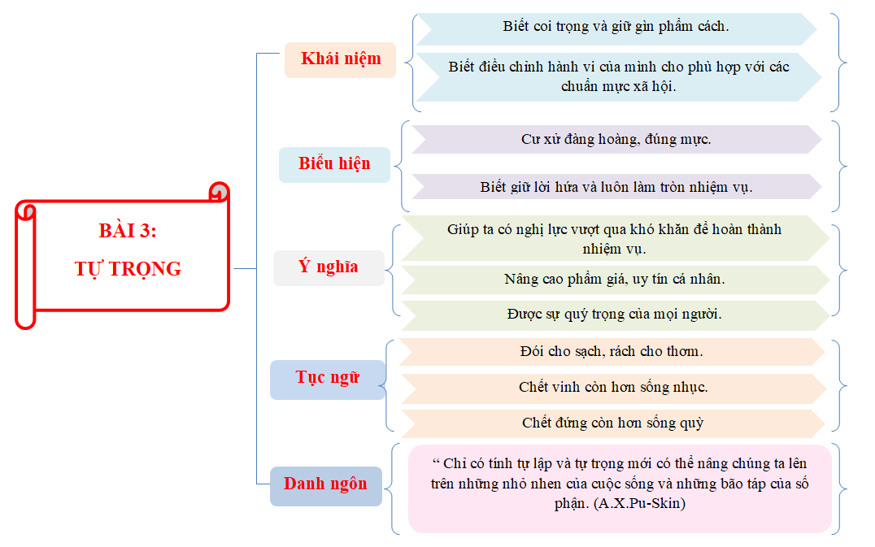

Slide 27
III/ LUYỆN TẬP:

Slide 28
Bài tập 1: Em hãy cho biết, trong các hành vi sau đây, hành vi nào thể hiện tính tự trọng? Giải thích?
(1) Không làm được bài, nhưng kiên quyết không quay cóp và không nhìn bài của bạn;
(2) Dù khó khăn đến mấy cũng cố gắng thực hiện bằng được lời hứa của mình;
(3) Khi có khuyết điểm và được nhắc nhở, Nam đều vui vẻ nhận lỗi nhưng chẳng mấy khi sửa chữa;
(4) Chỉ những bài kiểm tra nào điểm cao Tâm với đem khoa với ba mẹ, còn điểm kém thì giấu đi;
(5) Đang đi chơi cùng bạn bè, Lan rất xấu hổ khi gặp cảnh bố mẹ mình lao động vất vả.
Đáp án: Hành vi (1), (2)

Slide 29
Bài tập 2: Theo em chúng ta cần phải làm gì để rèn luyện tính tự trong?
Gợi ý:
- Phải biết nhận khuyết điểm khi mình thiếu sót.
- Phải nghiêm khắc với bản thân.
- Phải tôn trọng lẽ phải.
- Phải tôn trọng người khác và tôn trọng bản thân.
- Suy nghĩ kĩ trước khi hành động.
- Sống chuẩn mực,…..

Slide 30
Bài tập 3: Minh đang đi chơi vui vẻ cùng bạn bè thì có một chiếc xích lô đi ngược chiều tới. Người đạp xích lô có khuôn mặt khắc khổ, mồ hôi nhễ nhại, chiếc áo đã sờn vai và cái quần bạc màu. Minh bất chợt nhìn sang và không ngờ người đó là bố mình. Minh thấy xấu hổ vội quay đi không chào bố, thâm chí không dám nhìn bố bì sợ chúng bạn biết và cười chê.
a) Em có đồng ý với thái độ và cách ứng xử của Minh không? Hãy làm rõ vì sao.
b) Nếu là bạn cùng lớp, em sẽ giải quyết như thế nào?

Slide 31
Gợi ý:
a/ Em không đồng ý với hành vi và cách ứng xử của Minh. Vì không có đức tính tự trọng, trung thực với bản thân và bạn bè. Hậu quả: Sẽ làm cho Ba buồn.
b/ Nếu là bạn cùng lớp, em sẽ:
+ Khuyên Minh nên tôn trọng công việc của Ba mình.
+ Nếu bạn không nghe em sẽ nhờ Thầy/Cô đưa ra lời khuyên giúp bạn nhận ra việc làm đó là sai.

Slide 32
HƯỚNG DẪN VỀ NHÀ
- Ôn lại kiến thức bài 3.
- Vào hệ thống K12 => bổ sung bài ghi đầy đủ vào tập
- Chuẩn bị bài 4: “Đạo đức và kỉ luật”
+ Đọc truyện và trả lời câu hỏi SGK/ 12,13
+ Em hãy tìm những hành vi biểu hiện đạo đức.
+ Em hãy tìm những hành vi thể hiện tính kỉ luật, hành vi thiếu tính kỉ luật.

